Slide 1
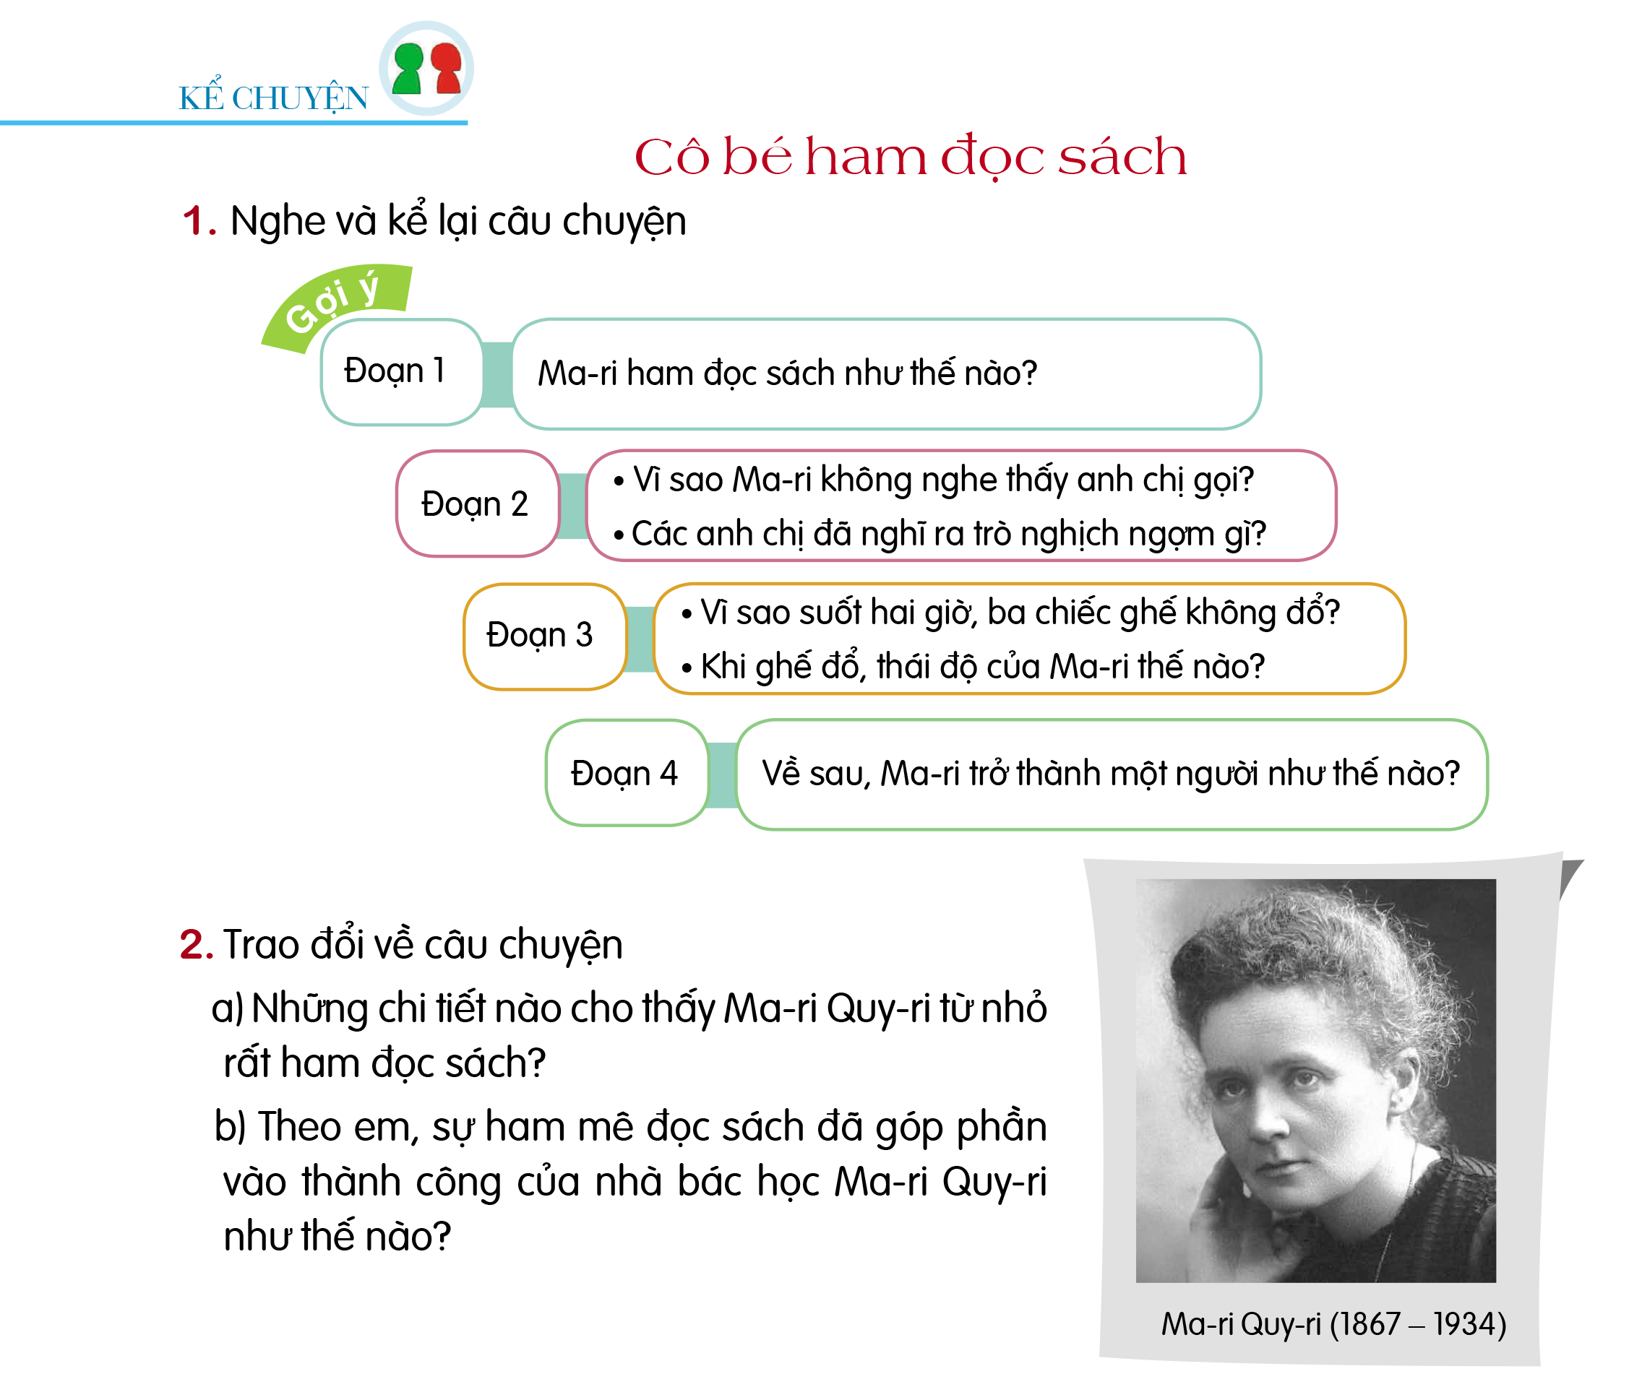
ĐÂY LÀ AI?

Slide 2


Bài 4: Kho báu của em
Tiết 4 – Kể chuyện:
Cô bé ham đọc sách

Slide 3


NGHE KỂ CHUYỆN

Slide 4

Làm chị
Hồng có một đứa em trai. Thằng Thái em Hồng chúa là bướng bỉnh. Hai chị em cãi nhau chí choé cả ngày. Chị Hồng cũng chẳng chịu nhường em. Có khi, chỉ quét mỗi cái nhà, hai đứa cũng phải “oẳn tù tì” mấy lần. Chị Hồng ra cái búa mà Thái xoè tay ra bọc thì chị đòi xí xoá. Ngược lại, nếu Thái lỡ xoè tay ra mà chị giơ cái kéo, Thái cũng bắt “oẳn” lại. Mẹ phải bảo:
- Giá các con biết bảo nhau thì nhà đã quét xong từ lâu rồi. Con là chị, con nên nhường nhịn em. Em sẽ phải nghe lời con.
Công việc của mẹ dạo này rất bận, có hôm mẹ phải đi cả ngày. Mẹ giao cho Hồng chăm sóc cửa nhà, quét tước, dọn dẹp. Thương mẹ vất vả, Hồng nghe lời mẹ hơn.

Slide 5
Công việc của mẹ dạo này rất bận, có hôm mẹ phải đi cả ngày. Mẹ giao cho Hồng chăm sóc cửa nhà, quét tước, dọn dẹp. Thương mẹ vất vả, Hồng nghe lời mẹ hơn.
Một hôm, Hồng lau nhà sạch bóng đến mức có thể soi gương được. Thái ta vẫn cứ mải chơi bóng. Hồng bảo em, giọng dịu dàng:
- Thái chơi bóng xong, giúp chị dọn bàn học cho gọn nhé!
- Vâng ạ. – Thái đáp lại chị, giọng rõ thật ngoan.
Chiều, mẹ đi công tác vẫn chưa về, Hồng bảo Thái:
- Em vào đây, chị tắm cho.

Slide 6
Hồng vắt cái khăn mặt lên vai, bảo Thái cúi đầu xuống, dội nước, gội đầu cho em. Rồi vừa kì cánh tay đen nhẻm của em, Hồng vừa giảng cho em mấy bài vệ sinh thân thể mới học. Thái ta cứ ngồi yên như phỗng nghe chị giảng.
Tắm cho em xong, Hồng dặn:
- Bây giờ, em ra trông nhà nhé, để chị giặt quần áo.
- Vâng ạ.
Lần này, Thái “vâng” to hơn, đến nỗi bọn cái Hương, cái Thanh ở nhà bên cũng nghe rõ. Chúng nó bảo:
- Em cậu dạo này ngoan nhỉ.
BÍCH THUẬN

Slide 7
Làm việc nhóm và báo cáo kết quả.

Slide 8

GỢI Ý
ĐOẠN 1
Ma-ri ham đọc sách như thế nào?
Hằng ngày, cứ tan học là cô trốn biệt vào một góc phòng khách, say sưa đọc.

Slide 9
ĐOẠN 2
Vì sao Ma-ri không nghe thấy anh chị gọi?
Ma-ri không nghe thấy anh chị gọi vì cô bé đang mải đọc sách.
Các anh chị đã nghĩ ra trò nghịch ngợm gì?
Họ xếp ba chiếc ghế nhỏ thành hình tam giác bao quanh Ma-ri. Chỉ cần cô bé cử động nhẹ là chiếc ghế sẽ đổ, Ma-ri sẽ ra chơi với họ.

Slide 10
ĐOẠN 3
Vì sao suốt hai giờ, ba chiếc ghế không đổ?
Ma-ri không nghe thấy anh chị gọi vì cô bé đang mải đọc sách.
Khi ghế đổ, thái độ của Ma-ri thế nào?
Ma-ri chỉ cười rồi lại cầm sách sang phòng khác, lặng lẽ đọc tiếp.

Slide 11
ĐOẠN 4
Về sau Ma-ri trở thành một người như thế nào?
Ma-ri trở thành nhà bác học nổi tiếng. Bà 2 lần đạt giải thưởng Nô-ben và là người phụ nữ đầu tiên đạt giải thưởng cao quý này.

Slide 12

KỂ CHUYỆN THEO NHÓM ĐÔI
TIÊU CHÍ
Lời kể tự nhiên.
Biết kết hợp nét mặt với giọng kể.
Nắm được nội dung chính của câu chuyện

Slide 13


KỂ CHUYỆN TRƯỚC LỚP

Slide 14
TRAO ĐỔI VỀ NỘI DUNG CÂU CHUYỆN

Slide 15
Những chi tiết nào cho thấy Ma-ri từ nhỏ rất ham đọc sách?
Hằng ngày, cứ tan học là cô trốn biệt vào một góc phòng khách, say sưa đọc.
Ham đọc đến mức anh chị bày trò nghịch ngợm với mình mà không biết.
Ở yên đọc sách trong suốt 2 tiếng đồng hồ.
Khi ghế đổ, chỉ cười rồi lại sang nơi khác đọc sách tiếp.
Tài liệu được chia sẻ bởi Website VnTeach.Com
https://www.vnteach.com

Slide 16
Sự ham mê đọc sách đã góp phần vào thành công của nhà bác học Ma-ri Quy-ri như thế nào?
Giúp cô có được nhiều kiến thức, hiểu biết sâu rộng nhiều lĩnh vực.
Giúp cô có khả năng tập trung, rèn đức tính chăm chỉ, cẩn thận.

Slide 17
VẬN DỤNG, TRẢI NGHIỆM

Slide 18
Em học được điều gì từ cô bé Ma-ri?
Notes:
18

Slide 19

T¹m biÖt c¸c em

